Slide 1
Input do Usuário
Forms e Botões
Nomes:
Enzo Bigodeiro, Luan Vitor, Lucas Gomes, Luiza Moselli

Slide 2
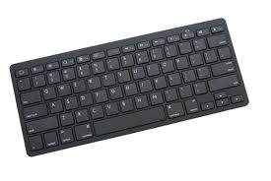
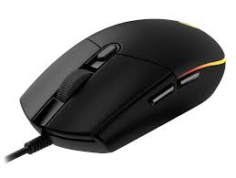
O que é Input?

Slide 3
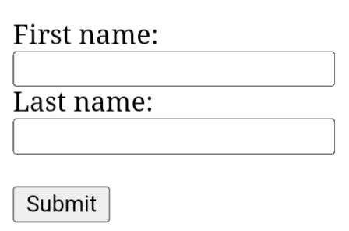
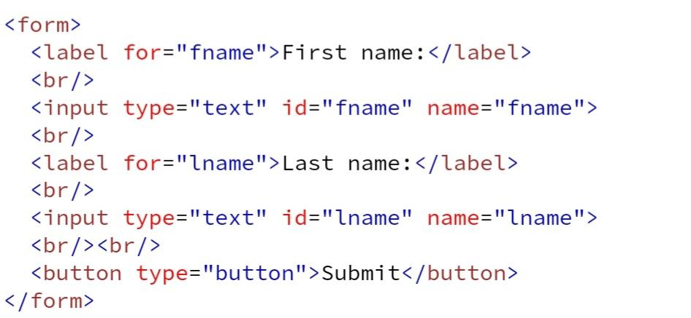
Input no HTML
Forms e Buttons

Slide 4
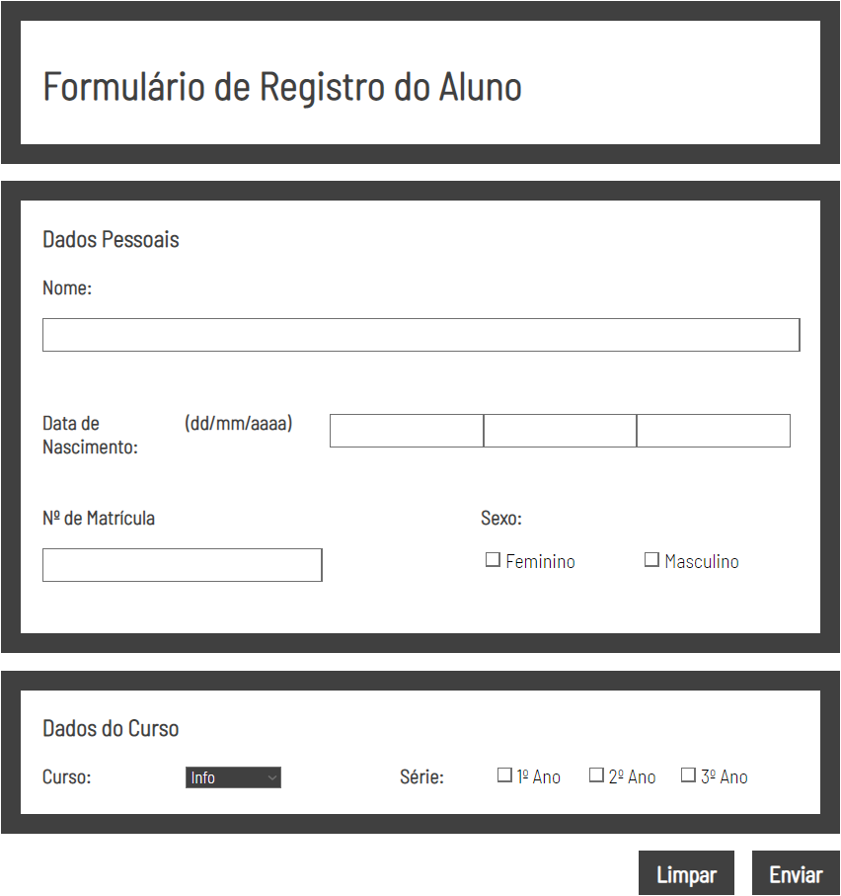
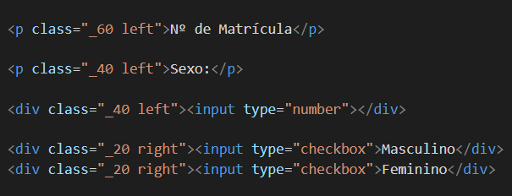
Input no HTML
Tag <input> & Parâmetro ‘type’

Slide 5
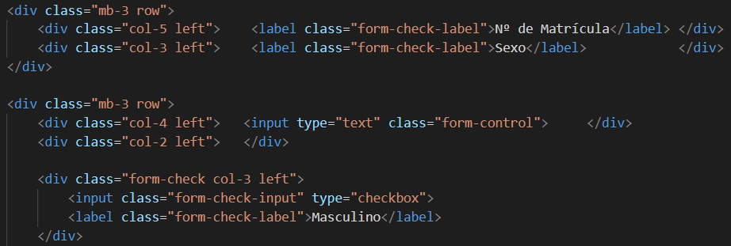
Input com Bootstrap
Classes: “mb-X”, “row”, “col-X”, “form-control”

